Slide 1
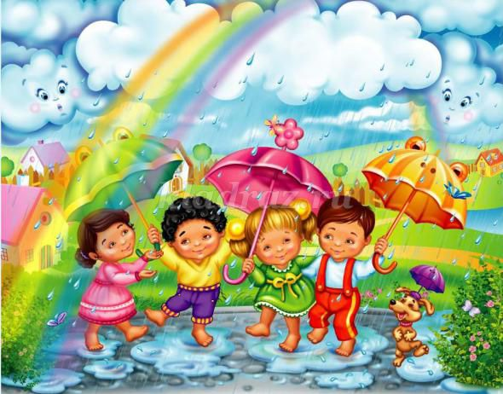
Муниципальное автономное дошкольное образовательное учреждение «Березка»
Развитие речи детей раннего возраста.
Причины для беспокойства.
Учитель-логопед первой квалификационной категории Орлова Анастасия Ивановна

Slide 2
Речь – один из наиболее мощных факторов развития ребёнка. Это обусловлено исключительной ролью, которую она играет в жизни человека. Благодаря речи люди сообщают мысли, желания, передают свой жизненный опыт, согласовывают свои действия. Она служит основным средством общения людей.
Речь – основа мышления и его орудие. Речь пронизывает все стороны человеческой жизни. От уровня речевого развития зависит общее интеллектуальное развитие . Речь выступает как средство регуляции психической деятельности и поведения, организует эмоциональные переживания. Развитие речи оказывает большое влияние на формирование личности, на волевые качества, характер, взгляды, убеждения.
Речь человека – это его визитная карточка. Речь ребёнка отражает социальную среду, в которой он растёт. Дети с нарушениями речи входят в группу риска по адаптации в школе.
Родители должны знать, что речь не является врождённой способностью человека, она формируется постепенно, вместе с развитием ребёнка.
Для нормального становления речи необходимо, чтобы кора головного мозга достигла определённой зрелости, органы чувств ребёнка – слух, зрение, обоняние, осязание – были достаточно развиты.
Необходимо, чтобы формировалась потребность в общении. Если ребёнок не получает новых, ярких впечатлений, не создана обстановка, среда, способствующая развитию движений и речи, задерживается и его физическое и психическое развитие.

Slide 3
Овладение речевой функцией предполагает:
- способность говорить;
- способность понимать сказанное;
Речь в своём развитии проходит определённые этапы. На каждом из этапов элементы речевой системы формируются в определённой закономерности.
Родителям необходимо знать закономерности нормального развития детской речи, активно и правильно руководить этим процессом. Вовремя замечать недостатки в развитии речи детей, и сходить на консультацию к логопеду, если что-то не так.
Этапы развития речи.
Развитие речевой системы можно охарактеризовать как последовательное и скачкообразное одновременно.
Первоначально ребёнок контактирует с
окружающими, используя экспрессивно-мимические
средства, которые отражают его эмоциональное
состояние. Они служат для передачи позитивного или
негативного сообщения.

Slide 4
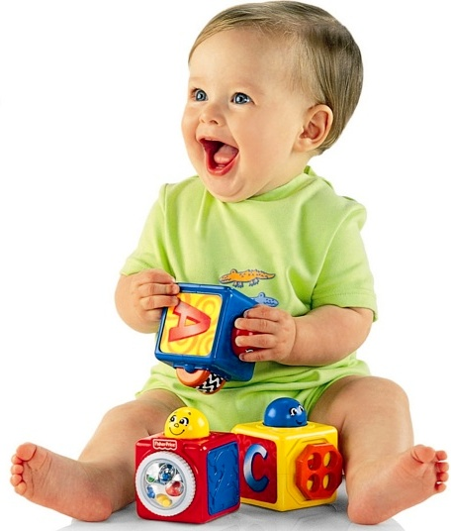
Младенчество.
Первый период развития речи идёт от 0 до 6 месяцев – это младенчество. Уже к концу первого месяца по характеру плача младенца можно понять некоторые его желания.
С 2-х месяцев общение устанавливается с помощью взгляда и первых мимических движений, затем ребёнок начинает улыбаться и взмахивать руками. Крик становится всё более интонированным, выразительным.
В 3-4 месяца начинает формироваться избирательное внимание к речи окружающих. Ребёнок узнаёт голос матери. Появляются попытки повторить отдельные элементы речи взрослых. Интонации становятся разнообразными – появляется гуление.
К концу 4-го месяца младенец воспроизводит такое многообразие звуков, которое не встречается ни в одном языке. Забавляясь звуками, малыш не только произносит различные гласные и согласные звуки, но и начинает повторять слоги.
В этот период развития возникает
непосредственно эмоциональная
форма общения.

Slide 5
В 7-10 месяцев – наступает вторая половина младенчества, которая характеризуется периодом активного интереса ребёнка к окружающему миру. Это период лепета. Появляются первые специфические интонационные черты, ритмические повторения слогов: эй-иа, ба-ба, тя-тя, та-та, дя-дя и д.р. Так закладывается и формируется имитационное подражание звучащей речи: тон, ритм, темп, мелодика, интонация. Развивается способность не просто слышать звуки, но и воспринимать звучащую речь.
На 7-8 месяце ребёнок понимает многие слова, узнаёт названия многих предметов, которые ему показывают. Развивается отражённый лепет и самолепет – собственная речевая активность. Ребёнок пользуется лепетом для выражения своих желаний, заставляет обратить на него внимание. В этот же период возникают эмоциональные реакции, соответствующие мимике и жестам взрослых. Ребёнок начинает выполнять простые словесные инструкции.
К 8-9 месяцам развивается понимание речи, возникает стремление контактировать со взрослыми, активно используя игрушки.
К концу первого года жизни в 10-12 месяцев появляются первые слова. Ребёнок начинает демонстрировать свои умения по просьбе взрослого (прощается, целует, обнимает, играет в “ладушки”, просится на руки) и выражает свои желания речевыми средствами: на, дай, там, папа, мама, бах, ав-ав, би-би, ту-ту и т.д. Причём одинаковыми по звучанию словами ребёнок обозначает разные понятия. Например, дай – это и возьми, и отдай, и приглашение поиграть и, т.д.

Slide 6
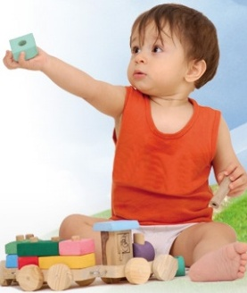
Ранний возраст.
После года развитие речи идёт стремительно.
Ребёнок всё больше и больше произносит осмысленных звукосочетаний, слов, состоящих из одного – двух слогов. Значение слов всё ещё варьируется в зависимости от ситуации и переживаемых эмоций. У малыша появляется желание не только узнать, что это за предмет, но и что с ним можно делать, для чего он нужен. В речи больше глаголов. В этом возрасте дети разговаривают с игрушками, картинками, с домашними животными. Дети понимают содержание несложных рассказов по сюжетной картине, выполняют простые инструкции. Язык жестов постепенно угасает.
К 1 году 6 месяцам в самостоятельной речи около 20 слов.
В 2 года – 50 слов. В период между 1 годом 6 месяцев и 2 годами появляется предложение, состоящее из 2-3 слов.
Характерно, что большинство фраз произносится
в утвердительной форме.высказывания.
( "Миня хоте бику".)

Slide 7
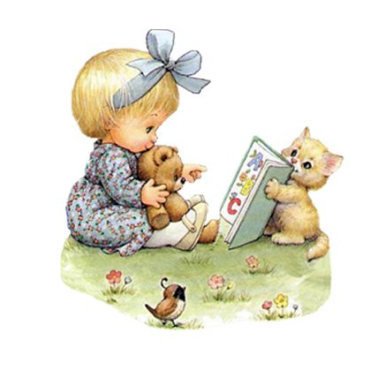
На 3 - ем году жизни дети рассматривают в книжках картинки (5-7 минут), слушают небольшие истории, понимают значение слов большой – маленький. У них не только увеличивается запас общеупотребительных слов, но и появляется стремление к словотворчеству, изобретаются новые слова. Возникает потребность в самостоятельности, стремление действовать независимо от взрослых, развивается самооценка. Ребёнок говорит о себе в первом лице (я). К трём годам активный словарь ребёнка включает 1500 слов. Вместо простой 2-х сложной фразы он начинает использовать развёрнутое предложение. Совершенствуется грамматический строй речи.
К 3-м годам ребёнок использует все части речи и строит полные грамматически оформленные предложения. На основе общения речь начинает выполнять функцию организации его действий.
Возникают первые модели словообразования, речь становится регулятором поведения. Развивается связное монологическое высказывание

Slide 8
Периоды развития понимания речи.
Нельзя не остановиться на периодах развития понимания речи. Понимание речи предполагает не только восприятие слышимых звуков, но и расшифровку смыслового потока речи.
I – уровень --- ребёнок прислушивается к голосу взрослого, адекватно реагирует на интонацию, узнаёт знакомые голоса (3-6 месяцев).
II – уровень ---- ребёнок понимает отдельные инструкции и подчиняется некоторым словесным командам – поцелуй маму, дай ручку, нельзя (6-10 месяцев).
III – уровень--- ребёнок понимает названия отдельных предметов (10-12 месяцев). Узнаёт их изображения (12-14 месяцев). Узнаёт их на сюжетных картинках (15-18 месяцев).
IY – уровень --- ребёнок понимает обозначения действий в различных ситуациях (покажи, кто сидит, спит, лежит). Ребёнок понимает 2-х ступенчатые инструкции (пойди на кухню и принеси чашку). Понимает значение предлогов в конкретной ситуации (на чём ты сидишь?). Ребёнку доступно установление простых причинно-следственных связей (2 года 6 месяцев).
Y- уровень --- ребёнок понимает сложноподчинённые предложения, понимает значение предлогов вне конкретной ситуации (к 4-м годам).

Slide 9
Основания для беспокойства родителей.
Родители любят своё чадо, радуются его успехам, появлению чего-то нового в его развитии. И конечно замечают, что что-то не совсем так как у других. Посмотрим, что же может послужить основанием для беспокойства родителей.
--От 0 – 6 месяцев ребёнок не реагирует на звуки, не поворачивает голову в сторону взрослого; наблюдается отсутствие смеха, гуления или однообразное гуление;
-- 10 -12 месяцев ребёнок не реагирует на своё имя, наблюдается отсутствие лепетных слов;
-- от 1 года до 3 лет наблюдается стойкое и длительное по времени отсутствие речевого подражания новым для ребёнка словам. Ребёнок воспроизводит часть вместо целого слова или искажает его, используя аморфные слова. Например, дека - девочка, пику купи, пэха - хлеб и другие малопонятные окружающим слова.
-- Ребёнок не строит из накопленных слов предложений. Не появляются глаголы. Или ребёнок строит предложения, но их грамматическое оформление грубо искажено. Например, " Аня хоте не". - "Я не хочу".
-- Не говорит о себе в первом лице ( не использует местоимение "я").
-- Во время речи кончик языка высовывается между зубами, звуки произносятся с "хлюпающим звуком" или имеют носовой оттенок.
-- к двум годам ребёнок не может показать части тела, которые ему называет взрослый, не выполняет сложные просьбы типа: "Сходи на кухню и принеси чашку. Дай кошке молока, а собачке косточку.
-- Не узнаёт близких на фото.

Slide 10
-- к 2,5 годам не понимает разницу между словами "большой" и "маленький".
-- к 3 годам не понимает короткие стихи, рассказы, сказки не пытается их пересказывать, не может ответить на вопрос как его имя, фамилия.
-- не использует в речи предложения из 3-4 слов.
-- Понимают ли речь ребёнка посторонние люди? Легко ли вы сами понимаете своего малыша?
-- нет ли запинок;
-- не держит ли постоянно рот открытым;
-- не бегут ли постоянно слюнки;
В 4 года начинается дошкольный возраст. На что тут следует обратить внимание?
-- Понимает ли ребёнок всё, что говорят окружающие его люди, считает ли в пределах 5?
-- малыш не слушает длинные сказки, не может рассказать стих, сказку самостоятельно.
-- затрудняется перед началом речи.
--речь неразборчива.
-- неправильно произносит звуки, не может сгруппировать предметы, действия, признаки по обобщающим признакам игрушки, посуда, животные и т.д.;
-- искажает слоговую структуру .

Slide 11
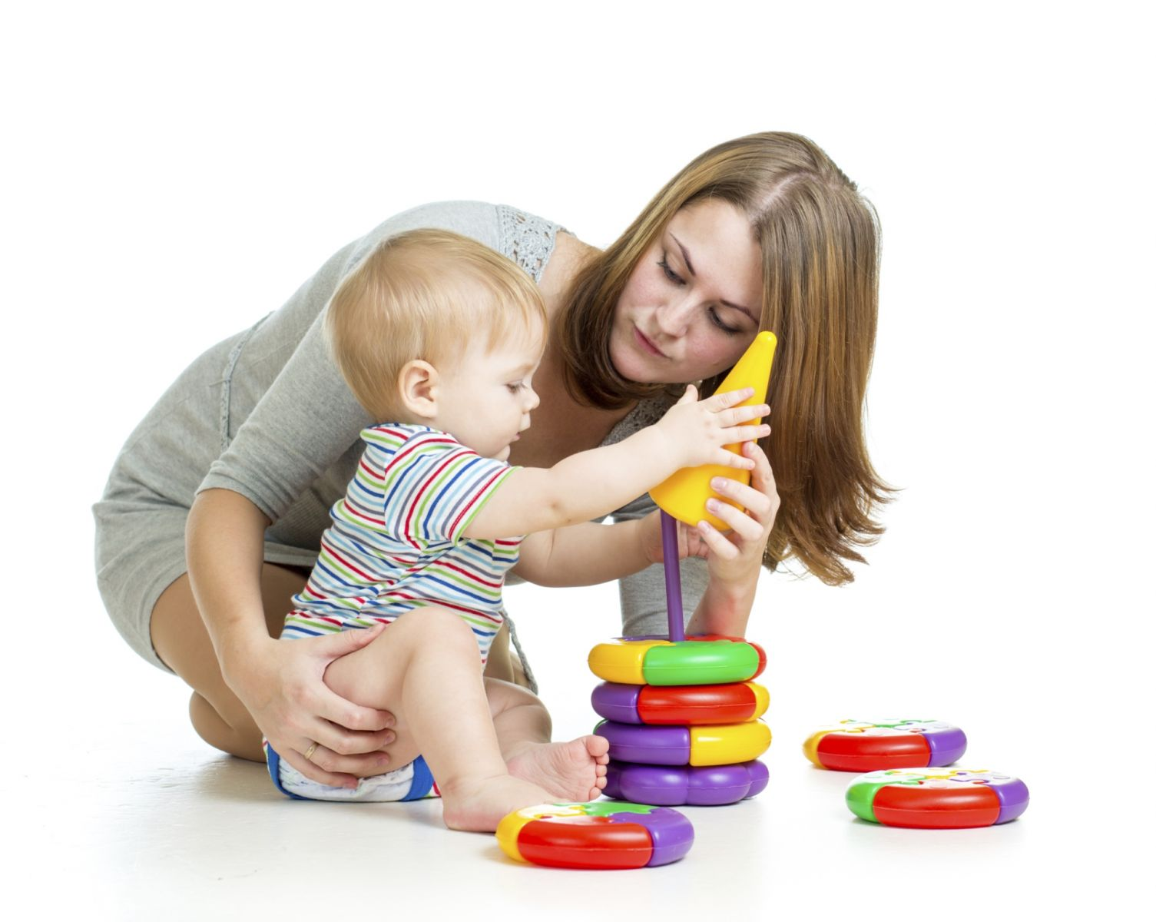
Уважаемые родители!
Сложное многоуровневое строение речи и речевой деятельности обуславливает разнообразие её нарушений и носит стойкий характер. Многие нарушения можно диагностировать в раннем возрасте. И чем раньше вы обратились к специалистам, чем раньше начаты мероприятия по оказанию квалифицированной помощи по развитию речи, тем лучше и быстрее, устойчивее будет результат.
Удачи вам и вашим детям

